Slide 1
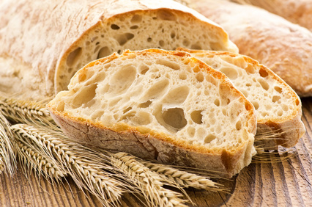
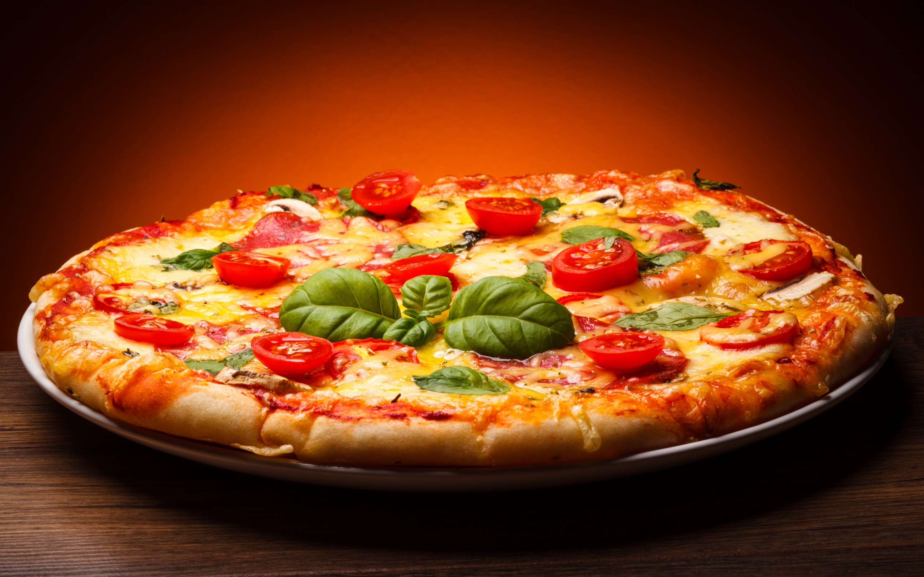
Pâtes à pain et pâtes à pizza
Cardinaux Yan

Slide 2
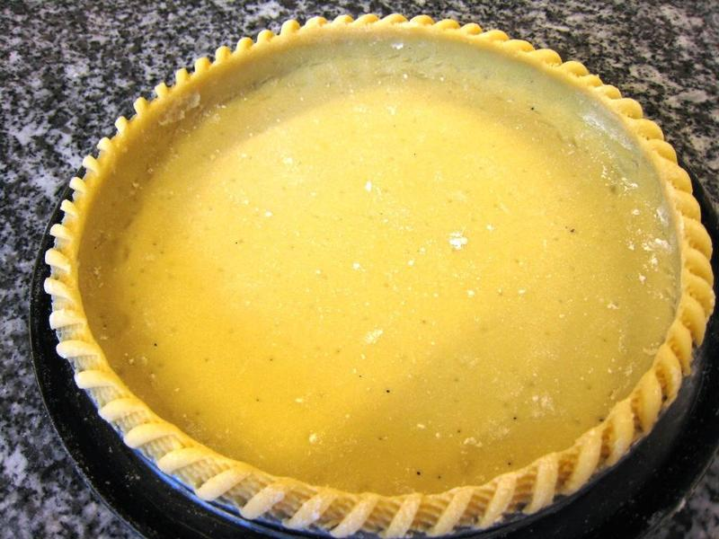
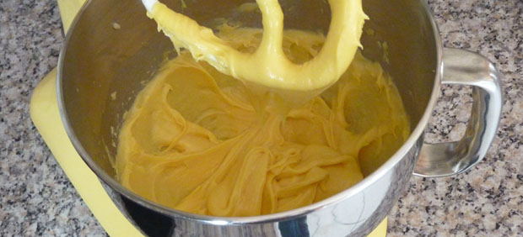
Classification (10)
Pâtes
Pâtes feuilletées | Pâtes au beurre sucrées | Pâte à choux
Pâte feuilletée allemande | Pâte sablée | Pâte à strudel
Pâte demi-feuilletée | Pâte à milanais | Pâte à frire
Pâte feuilletée rapide / Hollandaise | Pâte sucrée | Pâte à crêpes
Pâtes au beurre salées | Pâtes levées sucrées / tourées | Pâte à blinis
Pâte brisée | Méthode directe
Pâte à pâté | Méthode indirecte
Pâtes à pain
Pain bis | Pâte à pizza

Slide 3
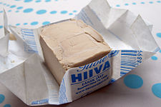
Généralités
Les pâtes à pain on besoin d’un produit qui les allège
Cela peut être du levain chef, de la levure, ou une combinaison des 2
Le levain chef ou la levure provoquent un processus de fermentation qui entraîne la formation de bulles de gaz
Celles-ci développent la pâte et forment ainsi des pores

Slide 4
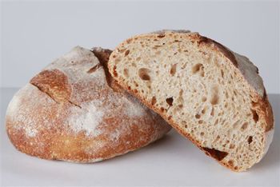
Elaboration d’un pain bis
Sortes de pâtes à pain | Activités de base
Pain bis | Pétrir l’eau, la levure et la farine bise en une pâte Ajouter le sel Continuer à pétrir la pâte Laisser lever la pâte, qui doit doubler de volume Pétrir encore une fois Former des pâtons, laisser monter encore une fois Entailler avec un couteau latéralement Cuire au four

Slide 5
Informations
Conseils
La température idéale après pétrissage est de 22 à 24°C
Pendant la période de repos, et afin de conférer à la pâte la stabilité nécessaire et sa capacité à lever, il faut la pétrir encore une fois complètement
Pour améliorer la qualité des produits, on peut y ajouter des additifs
Sources d’erreur
Forme finale déformée, plate : entaillée trop profondément, pâte trop molle, cuisson trop longue des pièces

Slide 6
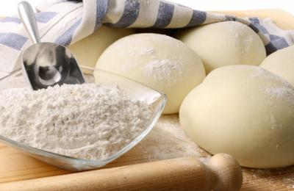
Elaboration d’une pâte à pizza
Sortes de pâtes à pizza | Activités de base
Pâte à pizza | Mélanger l’eau, la levure et la farine fleur en une pâte Ajouter l’huile d’olive et le sel Pétrir le tout en une pâte Laisser lever la pâte à couvert Abaisser la pâte et continuer la préparation

Slide 7
Informations
Conseils
Cuire avec le tirage ouvert
Température idéale : 300 °C

